Slide 1
КРЕИРАЊЕ ВИЏЕТА У ПРОГРАМСКОМ JЕЗИКУ SWIFT
Студент: Марко Вељковић
Ментор: др Милена Вујошевић Јаничић, ванредни професор

Slide 2
Преглед излагања
Програмски језик Swift
SwiftUI
Улога и развој виџета
Апликација „Кулинарство – сласно и ефикасно“
Имплементација апликације
Имплементација виџета
Визуелни приказ апликације
Закључак

Slide 3


Програмски језик Swift
Apple (iOS, iPadOS, macOS, tvOS, watchOS)
„The Swift Programming Language“
Модеран
Аутоматски бројач референци
Надоградња типа
Безбедан
Опционе променљиве
Xcode
Симулатор
Инструменти

Slide 4
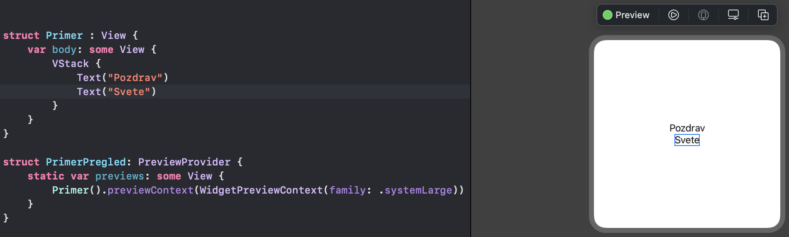
SwiftUI
Декларативно програмирање
UIKit
Преглед уживо

Slide 5
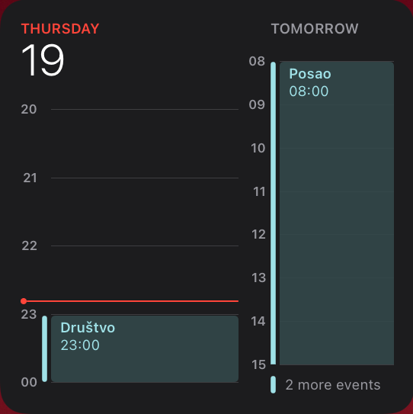
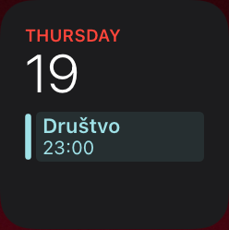
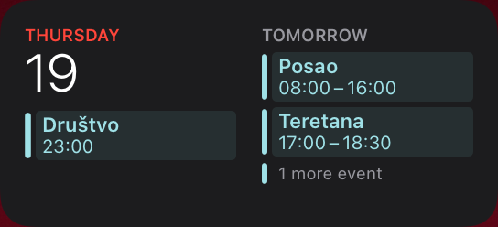
Улога и развој виџета
Приказ виџета
SwiftUI поглед
Мали виџет
Средњи виџет
Велики виџет

Slide 6
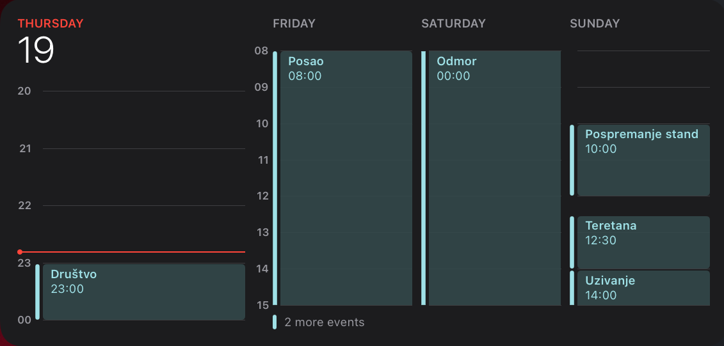
Улога и развој виџета
Екстра велики виџет (само за уређај iPad)

Slide 7

Апликација „Кулинарство – сласно и ефикасно“

Slide 8
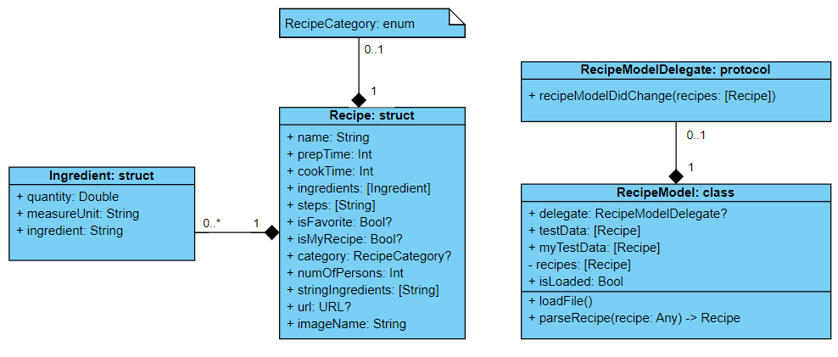
Имплементација апликације
Архитектура MVC
Модел
Подаци унутар фајла .json
Класа AppTheme

Slide 9
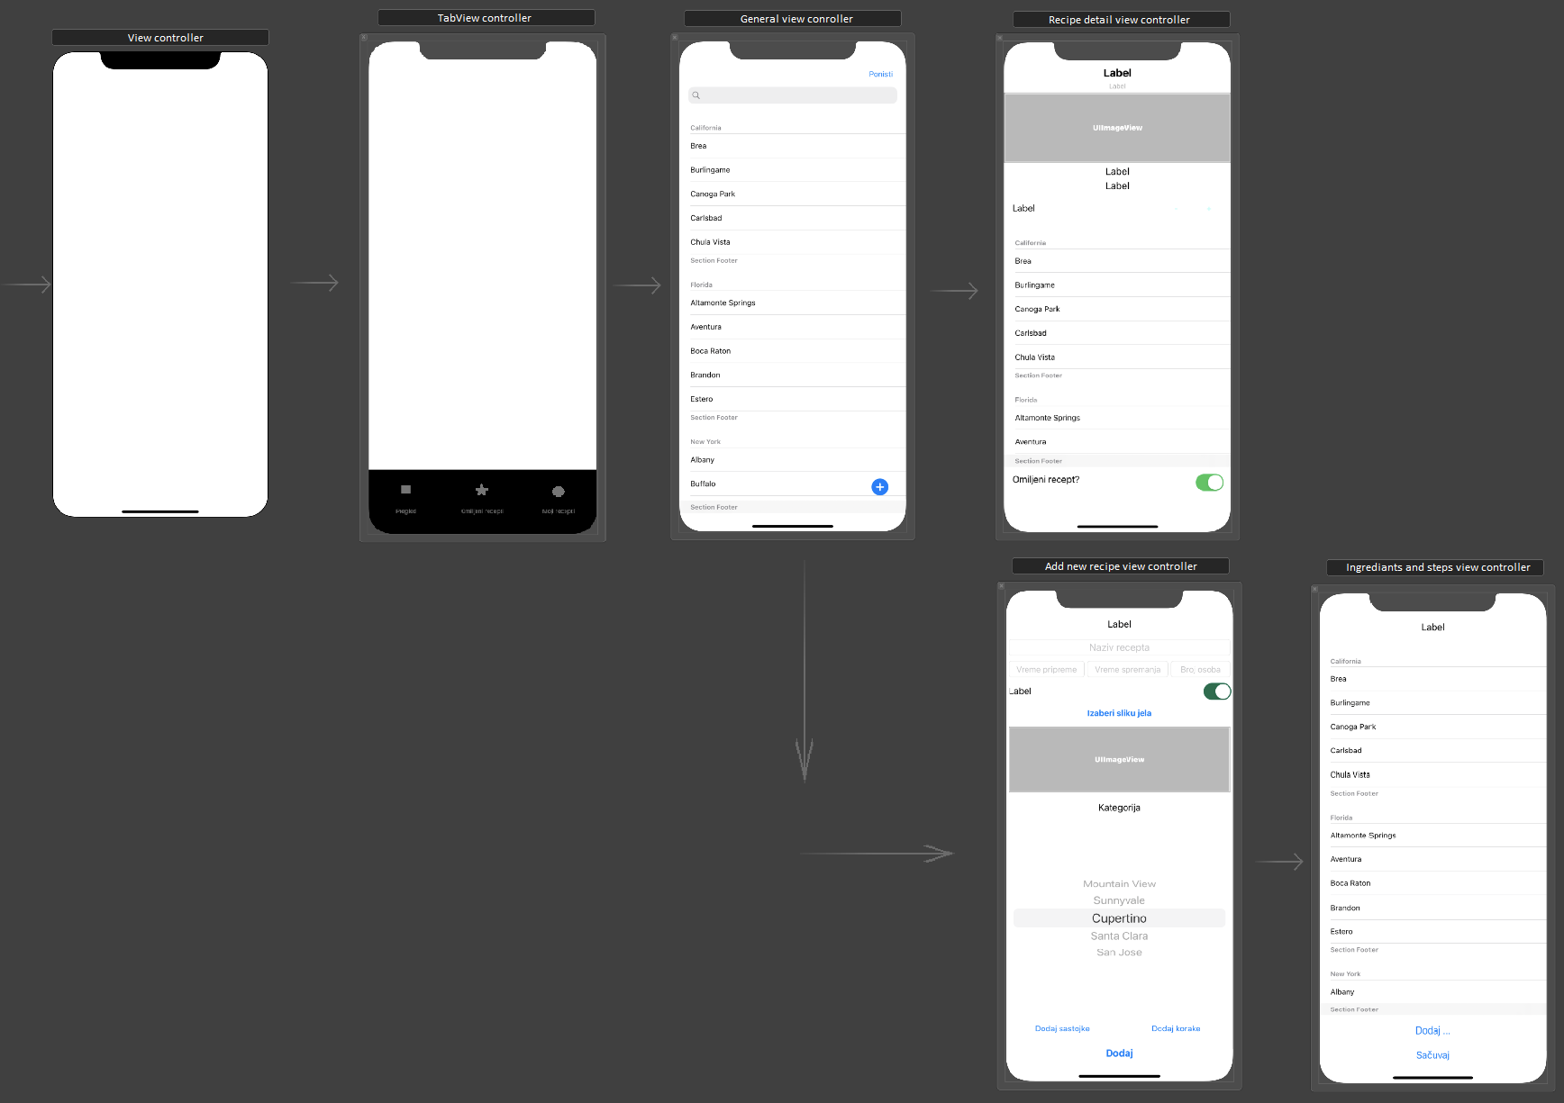
Имплементација апликације
Погледи
Контролери

Slide 10
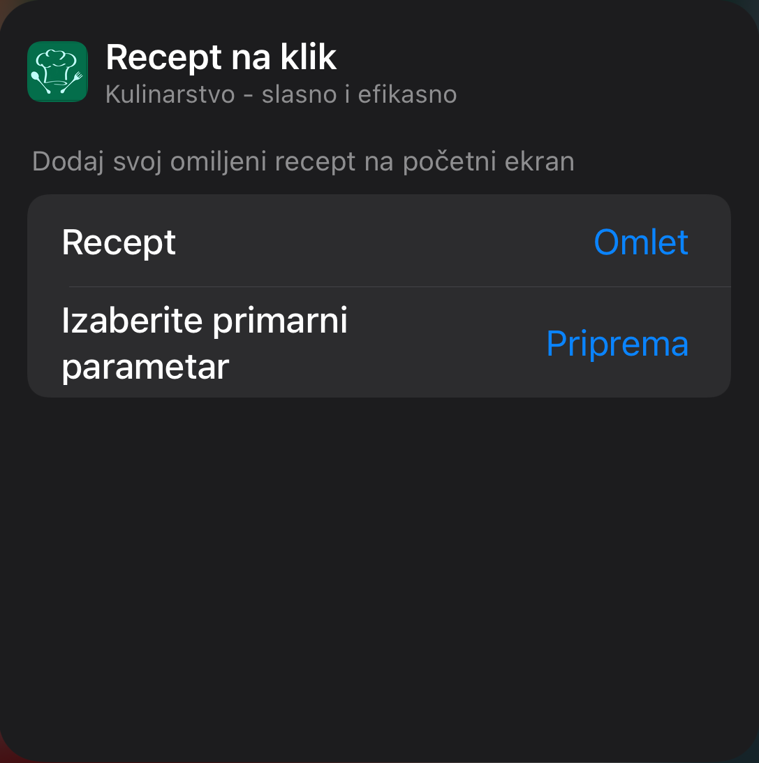
Имплементација виџета
Додатак апликације (app extension)
Тип
Снабдевач
Затворење садржаја
Прилагођена сврха
Конфигурабилни тип виџета
Фајл Intent
Додатак Intent

Slide 11
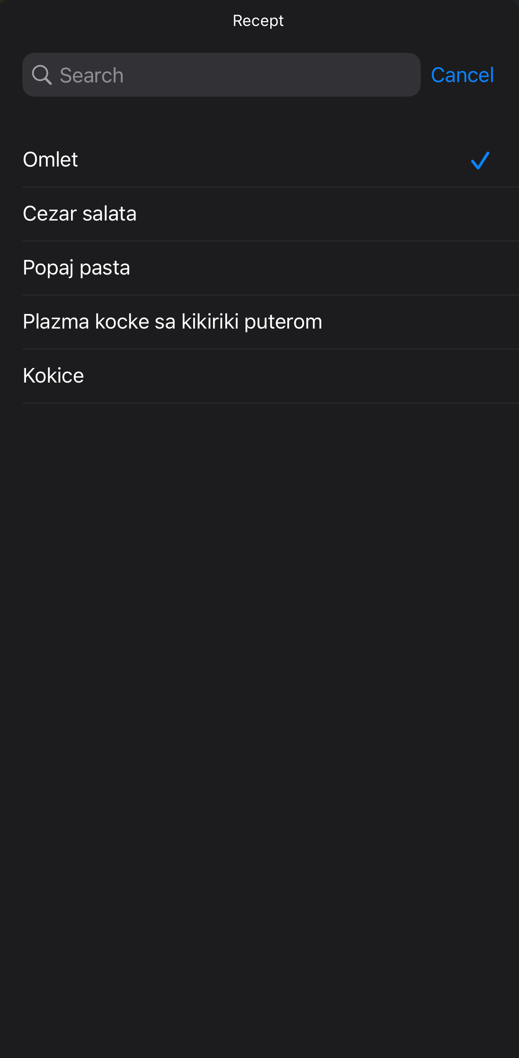
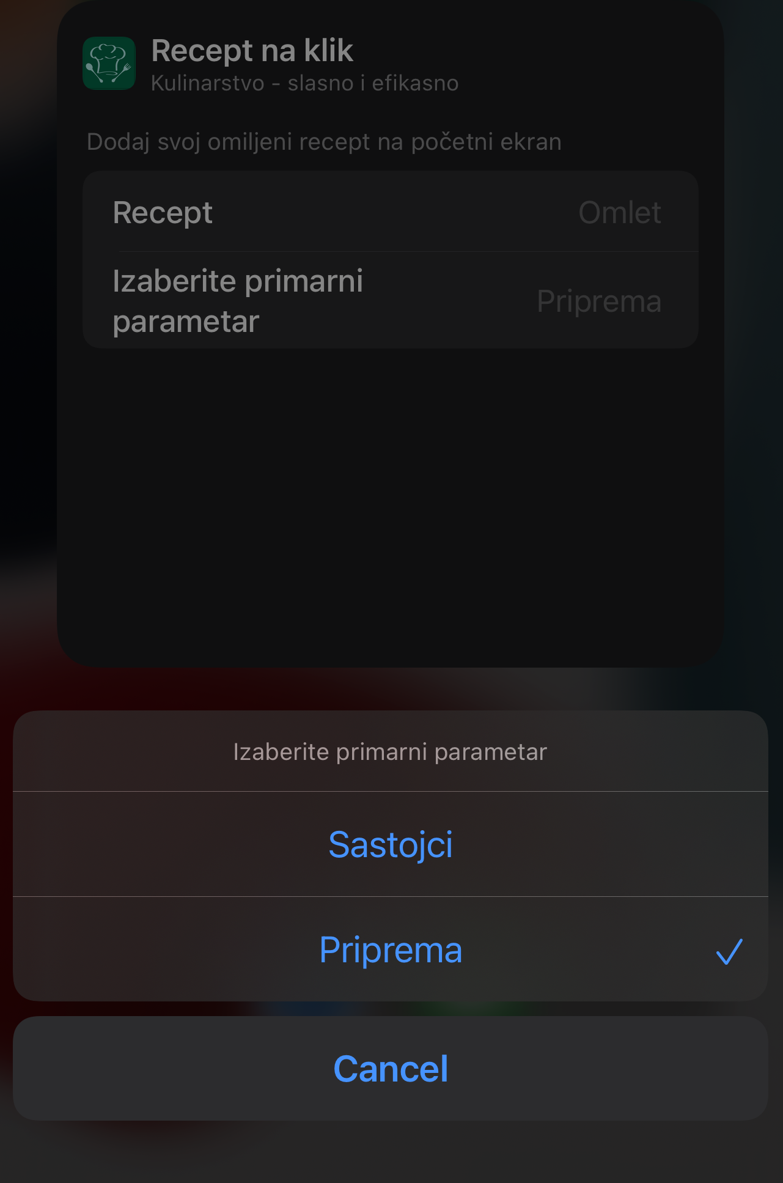
Имплементација виџета

Slide 12
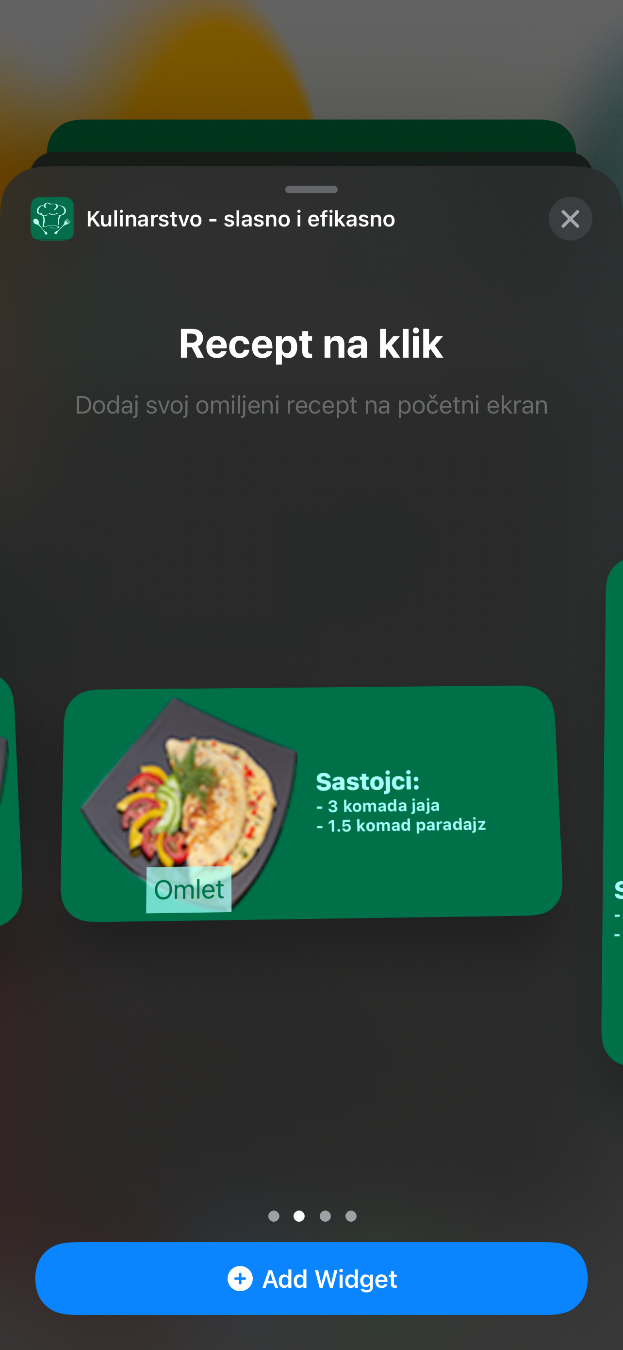
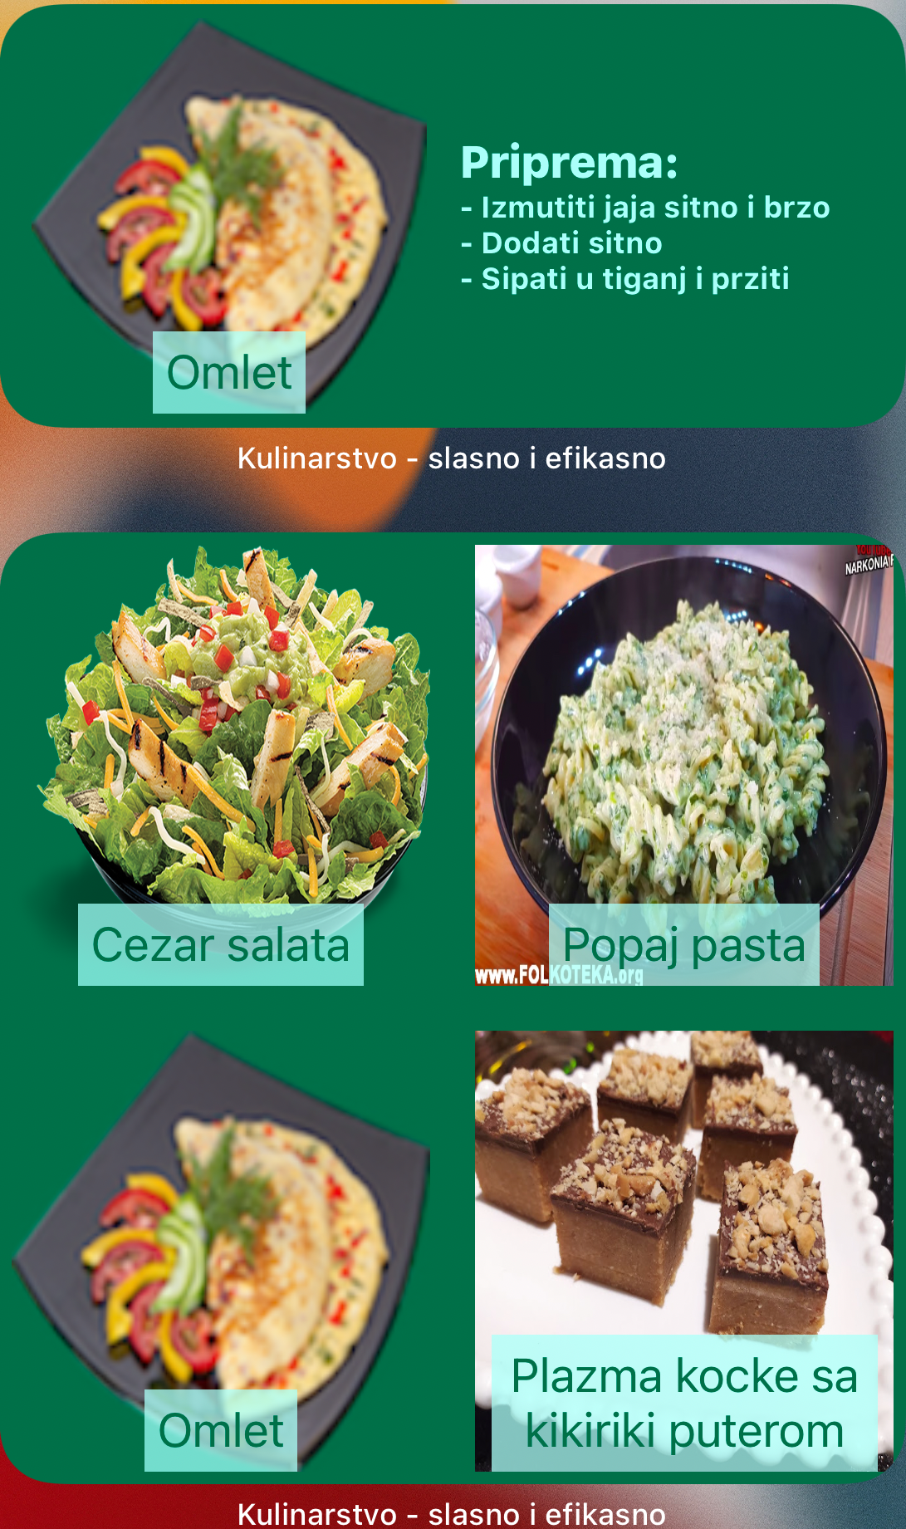
Имплементација виџета
Галерија виџета
Два типа виџета
Везе унутар виџета

Slide 13
Визуелни приказ апликације
Приказ почетног екрана
Детаљан приказ рецепта
Креирање новог рецепта
Измена и брисање постојећег рецепта
Приказ првог типа widget-а
Приказ другог типа widget-а

Slide 14
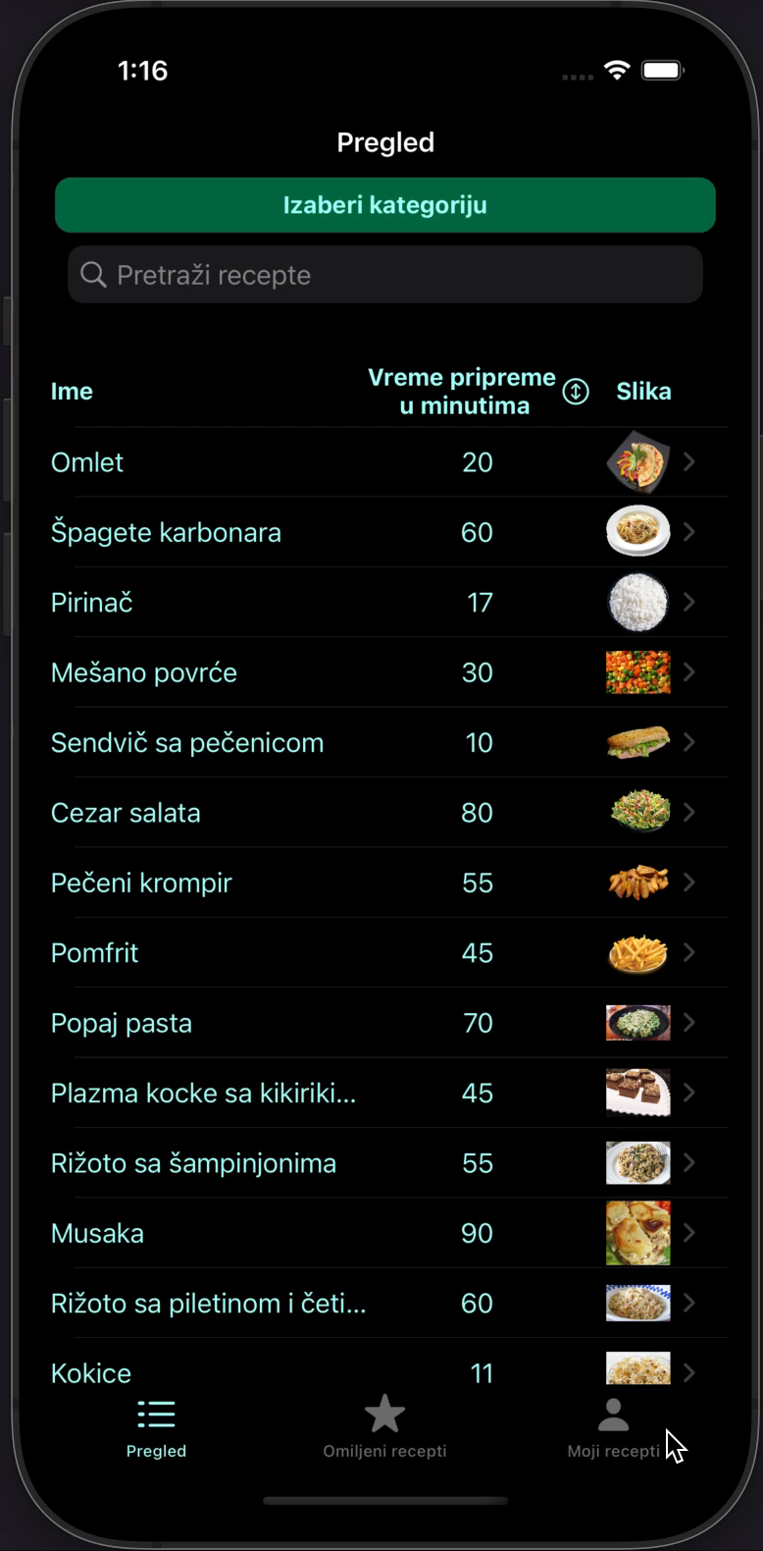
Приказ почетног екрана

Slide 15

Детаљан приказ рецепта

Slide 16
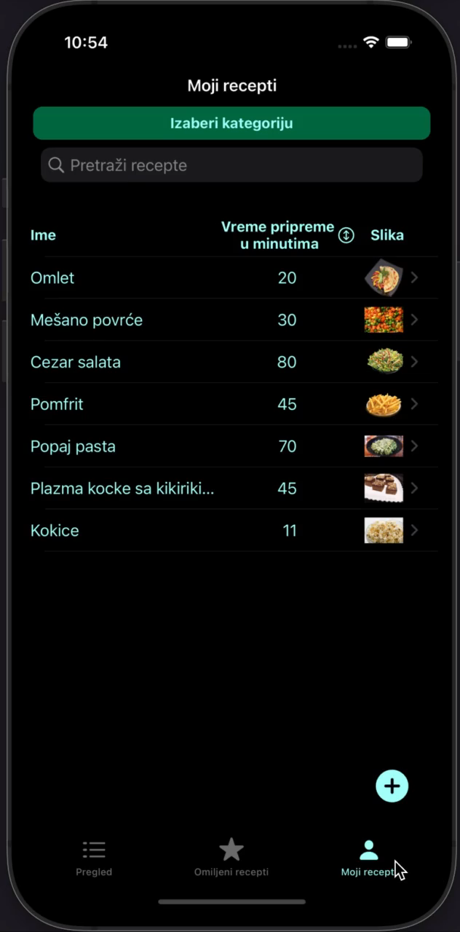
Креирање новог рецепта

Slide 17
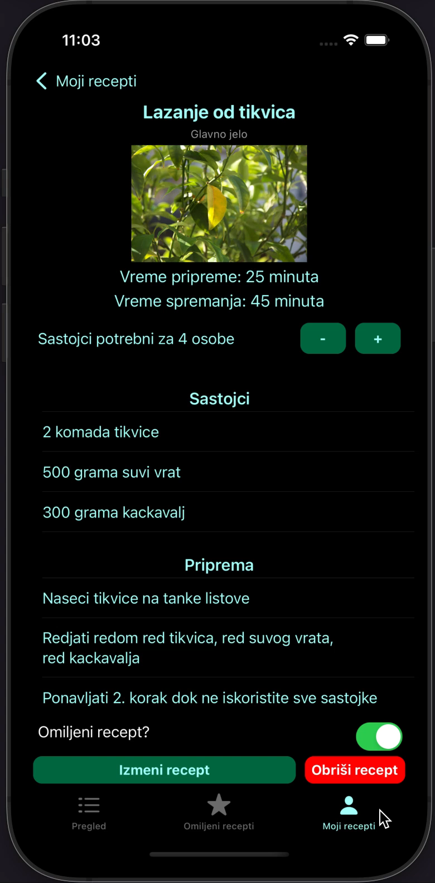
Измена и брисање постојећег рецепта

Slide 18
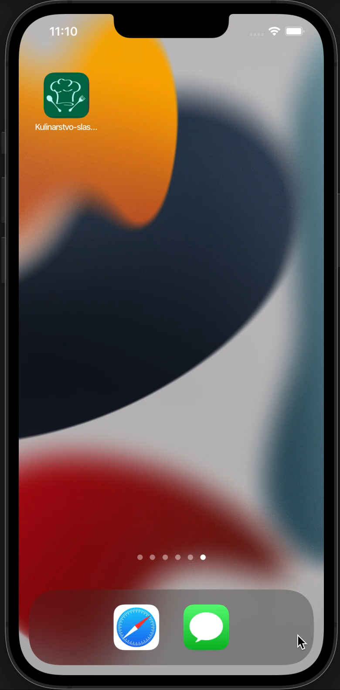
Приказ првог типа widget-а

Slide 19
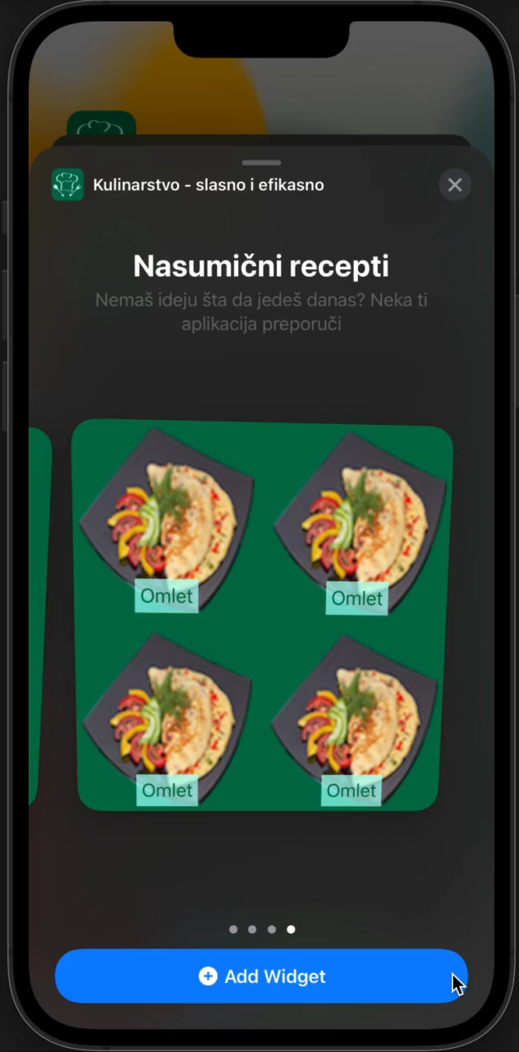
Приказ другог типа widget-а

Slide 20
Закључак
Програмски језик Swift
Безбедан
Концизан
Радно окружење SwiftUI
Декларативно програмирање
Млада технологија
Апликација „Кулинарство – сласно и ефикасно“
Даља унапређења
Имплементација серверске стране (REST)
Додавање функционалности креирања корисничких налога (OAuth 2.0)

